Slide 1

Baculovirus : Keanekaragaman Dan Isolasi Dari Tanah
SAMYUNI
PROGRAM PASKA SARJANA
UNIVEERSITAS SEBELAS MARET SURAKARTA
TAHUN 2013

Slide 2
PENDAHULUAN
Baculovirus, berasal dari bahasa Latin baculum , yang berarti “batang/tongkat” mengacu pada morfologi nukleokapsid virus.
Baculovirus adalah kelompok virus serangga yang mengandung DNA beruntai ganda 80 sampai 180 kbp.
Baculovirus menginfeksi populasi serangga, lebih dari 600 spesies terutama ordo Lepidoptera , Hymenoptera , Diptera , dari ordo Lepidoptera, Hymenoptera, Diptera,Coleoptera , Neuptera , Siphonoptera dan Trichptera.
Pengetahuan tentang keanekaragaman alam, intra dan antar spesifik, berkontribusi pada klasifikasi yang lebih baik dari baculovirus, serta menjadi penting khususnya untuk desain bio-insektisida.
Baculoviruses diklasifikasikan sesuai dengan tanaman inang yang terisolasi.

Slide 3
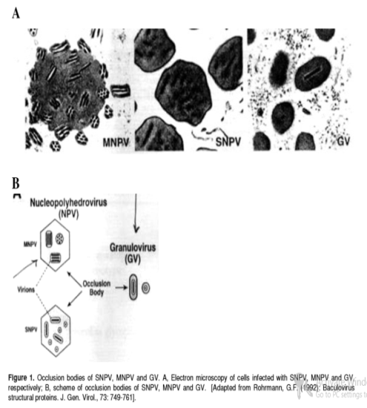
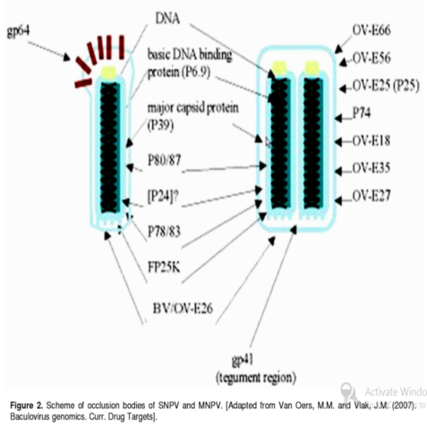
Keragaman Baculovirus
Menurut bentuk, ukuran, struktur dan protein utama pembentuk OBs, Baculovirus di golong menjadi dua genera utama : nucleopolyhedrovirus (NPV) dan granulovirus (GV).
Granulovirus genus memiliki kecil ovicylindrical OB_{S} dari 0,25-0,5 m dengan diameter yang mengandung virion tunggal dan r menulis protein dengan penampilan granular bawah mikroskop cahaya disebut granulin.
Nucleopolyhedrovirus memiliki polyhedral OBS, yang jauh lebih besar dengan diameter (1 - 15 μm) dan terdiri dari erat protein terkait yang disebut polyhedrin.
Beberapa virus hanya berisi satu nukleokapsid (single nucleopolyhedrosis viruses; SNPVs), sementara yang lain mengandung banyak (3 sampai 10) nukleokapsid (Multiple nucleopolyhedrosis; MNPVs).

Slide 4
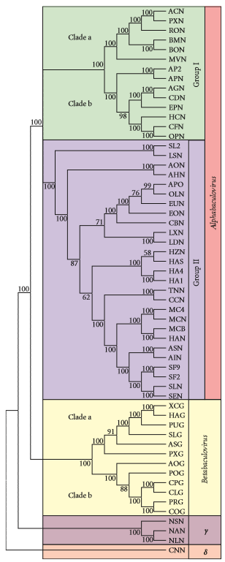
Keragaman Baculovirus
Berdasarkan analisis filogenetik, Baculovirus digolongkan menjadi 4 genera: Alphabaculovirus, Betabaculovirus, Gammabaculovirus, dan Deltabaculovirus.
Alphabaculovirus, mencakup baculovirus spesifik lepidoptera, dan dibagi ke dalam Grup I (clade dan clade b) dan Grup II berdasarkan pada jenis protein fusogenik; Betabaculovirus, terdiri granulovirus spesifik lepidopteran, dan terdapat dua clades yaitu : clade a dan clade b ; Gammabaculovirus , meliputi baculovirus spesifik hymenopteran; dan Deltabaculovirus yang hanya terdiri CuniNPV.
Saat ini 57 genom baculovirus lengkap disimpan di GenBank, terdiri dari 41 Alphabaculoviruses, 12 Betabaculoviruses, 3 Gammabaculoviruses, dan 1 Deltabaculovirus.
Materi gen antara 90-181 gen (Alphabaculovirus : 118-169; Betabaculovirus : 116-181; Gammabaculovirus : 90-93; Deltabaculovirus : 109)

Slide 5
Tidak ada laporan sebelumnya tentang mendapatkan dan menggunakan baculovirus diisolasi dari tanah. Baculoviruses sering diidentifikasi dengan karakteristik morfologi dan gejala pada tanaman inang.
Hal ini dimungkinkan untuk mendapatkan pola fragmen restriksi baculovirus dan sebagai pembeda DNA genomnya antara spesies.
Paparan ini, meyampaikan uji coba isolasi, pemurnian dan karakterisasi molekuler menggunakan tiga enzim restriksi, dalam empat baculovirus yang berbeda isolat diperoleh dari tanah pada lahan jagung yang penuh larva FAW (ulat grayak)di Coahuila dan Nuevo León

Slide 6
BAHAN DAN METODE
1. Koloni serangga
Larva ulat grayak, dipelihara dengan kondisi terkendali dan pada pakan buatan.
2. Isolasi dan amplifikasi Baculovirus
Isolat Baculovirus, diperoleh dari tanah petak tanaman jagung di Coahuila dan Nuevo Leon, Meksiko. Sampel tanah diambil pada kedalaman 5 - 10 cm, sebanyak 600-800 g. Sampel, 25 g tanah dimasukkan pada 100 ml pakan buatan, dan FAW instar pertama dan kedua ditempatkan pada pakan tersebut. Larva yang mati, dianggap terinfeksi oleh isolasi baculovirus.
Isolat-isolat baculovirus diamplifikasi in vivo pada instar FAW ketiga dan dimurnikan dengan filtrasi dan sentrifugasi. Konsentrasi badan oklusi virus (OB_{S}) yang dihitung dengan hemacytometer dan disimpan dalam aquades 500 μL pada 0 ° C sampai digunakan.
3. Aktivitas daya bunuh serangga dari isolat baculovirus
Pakan setiap wadah diinokulasi dengan 1 dari 7 baculovirus mulai dari 2,0 × 10¹ sampai 4,0 × 10⁶ OBs/mm², dan 20 larva FAW per perlakuan yang terinfeksi pada masing-masing 3 ulangan. Larva kontrol ditempatkan dalam cawan dengan perlakuan pakan buatan hanya dengan aquadest. Kematian diukur setiap hari selama 25 hari. Kematian di uji dengan rumus Abbott, uji Tukey, dan statistik Program SAS.

Slide 7
BAHAN DAN METODE…
4. Pemurnian tubuh oklusi dan virion
Pemurnian OB_{S} dari baculovirus dengan sukrosa (40-66% b/b), menggunakan tabung pollyalomer 50 ml. Konsentrasi sukrosa tinggi ditambahkan pada cawan dalam, dan konsentrasi terendah di tabung luar. Gradien terkumpul disentrifugasi pada ultracentrifuge 24.000 rpm, suhu 4 °C selama 1 jam dengan rotor SW 28. Band yang terbentuk dengan pipet Pasteur, dipindahkan ke tabung polypropylene dengan aquadest 20 ml dan di sentrifugasi pada 10.000 rpm, disuspensi dalam aliquots aquadest 500 μL, dan disimpan pada suhu 4 °C sampai digunakan.
Untuk mengeluarkan virion, OB_{S} dimurnikan dengan ditambahkan alkali 300 uL dan 100 μL buffer TE, diinkubasi pada 25 °C dengan perputaran 140 rpm selama 90 menit. Virion dimurnikan pada wadah sukrosa dari 20 - 60% dengan ultrasentrifugasi pada 28.000 rpm selama 1,5 jam. Kemudian band biru mengandung virion dikumpulkan dengan pipet Pasteur dan kemudian dilakukan sentrifugasi pada 28.000 rpm selama 40 menit. Virion disimpan di tabung Eppendorf pada suhu 4 °C sampai digunakan.
5. Ekstraksi DNA dan pencernaan dengan enzim restriksi
Untuk mengekstrak DNA, virion dimurnikan dengan perlakuan 400 uL buffer proteinase K dan 100 uL larutan proteinase K dan diinkubasi 2 jam dalam bath, suhu 37 °C. Selanjutnya, ditambahkan 500 mL larutan fenol: kloroform: alkohol isoamil (25: 24: 1), dan disentrifugasi pada 13.000 rpm selama 5 menit, fase encer dikumpulkan dan dipindahkan ke tabung lain. Kemudian tambahkan 500 μL Isopropanol, diinkubasi 10 menit pada 4 °C dan disentrifugasi pada 13.000 rpm selama 10 menit, pelet dikumpulkan dengan ditambah 30 μL aquadest dan disimpan pada suhu -20 °C, sampai digunakan.
Setiap isolat DNA diurai dengan tiga enzim restriksi, EcoRI, HindIII dan BamHI inkubasi selama 2 jam pada 37 °C pada gel agarosa 0,6 %, 30 V selama 18 - 24 jam dalam elektroforesis horisontal ruang Maxicell dengan buffer TBE. Penanda berat molekul digunakan Tangga 1 kb, diwarnai dengan etidium bromida dan diuji dengan Transilluminator UV.

Slide 8
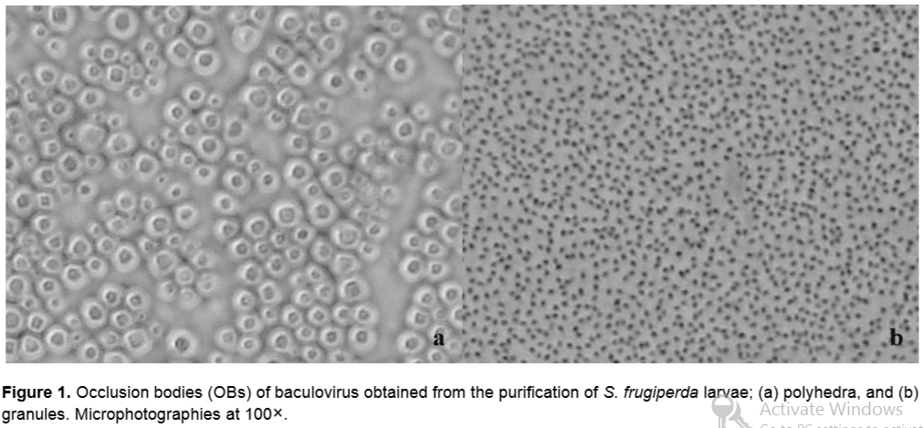
HASIL DAN PEMBAHASAN
Pengamatan dibawah mikroskop, menunjukkan bahwa tiga dari empat isolat baculovirus yang diperoleh dari tanah terdapat dua genera Baculoviridae : Granulovirus (GV) dan Nucleopolyhedrovirus (NPV) .

Slide 9
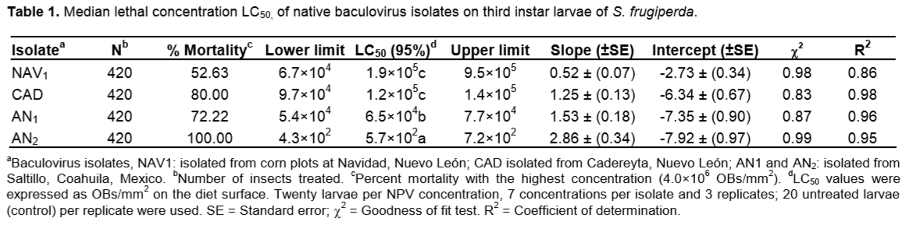
HASIL DAN PEMBAHASAN…
Empat isolat baculovirus diuji pada tiga larva instar FAW terbukti patogen, tapi terdapat variasi dalam tingkat virulensi, dimana isolat AN₂ menunjukkan tingkat patogen tertinggi, disusul tingkat virulensi oleh isolat AN_{1,} NAV₁, dan CAD.
Isolat AN_{1,} NAV₁, dan CAD, berisi campuran dari NPVs dan GVs, sementara AN₂ isolat hanya berisi polyhedra genera NPV, ini menujukkan karakteristik molekul yang terdapatpada fragmen restriksi DNA.

Slide 10
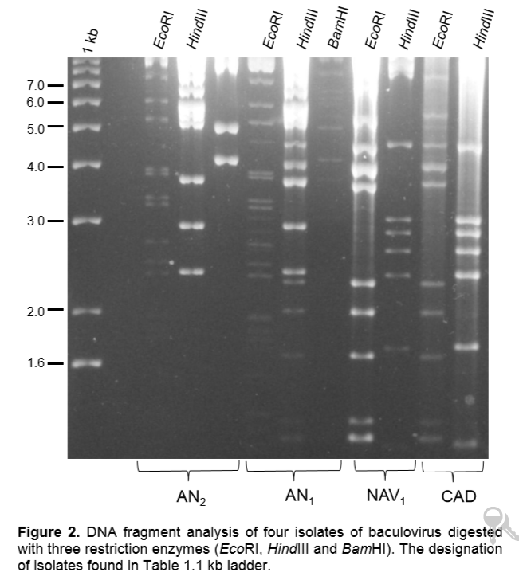
HASIL DAN PEMBAHASAN…
Isolat menunjukkan tingkat aktivitas biologis dalam spesies inang yang sama dan menunjukkan pola pita yang berbeda, sehingga mudah menunjukkan perbedaan genotipe pada baculovirus.
Terdapat tiga pola pita dari empat isolat, yaitu Isolat CAD dan NAV₁ menunjukkan pola pita yang sama, isolat AN₁ dan AN₂ memiliki pola yang berbeda, berarti strain berbeda pada OB_{S}, tergantung pada asal tanah.
Isolat NAV₁ dan CAD menunjukkan profil yang sangat mirip dengan enzim restriksi EcoRI dan HindIII, dan juga sama virulensinya.
Penggunaan EcoRI, HindIII dan BamHI, menunjukkan perbedaan pola fragmen DNA dengan cara yang sama mengakibatkan kematian pada Spodoptera frugiperda.

Slide 11
KESIMPULAN
Menurut bentuk, ukuran, struktur dan protein utama pembentuk OBs, Baculovirus di golong menjadi dua genera utama : nucleopolyhedrovirus (NPV) dan granulovirus (GV).
Berdasarkan analisis filogenetik, Baculovirus digolongkan menjadi 4 genera: Alphabaculovirus, Betabaculovirus, Gammabaculovirus, dan Deltabaculovirus
Isolat CAD dan NAV₁ menunjukkan pola pita yang sama, isolat AN₁ dan AN₂ memiliki pola yang berbeda
Perbedaan dalam tingkat virulensi dimungkin dengan adanya band yang berbeda berisi gen yang terlibat dalam virulensi.

Slide 12
DAFTAR PUSTAKA
Amer, Haitham Mohamed, 2011. Baculovirus expression vector system : An efficient tool for the production of heterologous recombinant proteins. African Journal of Biotechnology Vol. 10(32), pp. 5927-5933, 4 July, 2011
Miele, Solange Ana Belen et al, 2011. Baculovirus : Molecular Insightson Their Diversity and Conservation. International Journal of Evolutionary Biology Volume 2011, Article ID 379424, 15 pages
Velasco, Claudio Rios et al, 2012. Characterization of baculovirus isolates obtained from soil by restriction fragment patterns . African Journal of Microbiology Research Vol. 6(21), pp.4546-4549, 9 June, 2012

